Slide 1
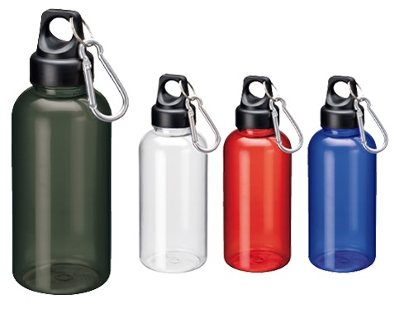
【提案書】
クリアマリンボトル
特徴
スポーツ系やアウトドア系のイベント、もしくはキャンペーンのノベルティグッズとして人気の高い、カラビナ付きのクリアボトル。軽量なため持ち運びも容易ですので二次的な広告効果も期待大！
納期
納期スペース
仕様
素 材：PET､PP､アルミ 他
サイズ：Φ71×198mm
容 量：500ml
機 能：本体耐熱温度60℃
付属品：取説付(紙箱面)
備 考：クリアブルー・クリアレッド・クリア・クリアブラック
食品衛生検査済
お見積
お見積りスペース

